Slide 1
Рационализация процесса игр со строительным материалом и к другой деятельности
Разработчик проекта:
Воспитатель Пургина Елена Ивановна

Slide 2


Карта текущего состояния процесса в строительном уголке
Поиск места для игр в строительный материал
Бессистемное хранение строительных материалов
Собирают строительные материалы и раскладывают их на свои места
Дети
(Воспитанники)
Играют в строительные материалы
Сигнал –мотивация воспитателя
Другая деятельность
t1=5 мин
t2=10 мин

Slide 3

Карта целевого состояния процесса в строительном уголке
Разместить
средства
визуализации
Разместить схему
Собирают строительные материалы и раскладывают их на свои места
Дети
(Воспитанники)
Играют в строительные материалы
Сигнал –мотивация воспитателя
Другая деятельность
t1=1 мин
t2=7 мин

Slide 4
Карточка проекта
«Рационализация процесса игр детей со строительным материалом в свободное время и оптимизация перед организационной образовательной деятельностью»
1. Вовлечение лица и рамки проекта
2. Обоснование выбора
Заказчики процесса – воспитатели и воспитанники
Периметр проекта – МК ДОУ Починковский детский сад № 8 (групповая комната)
Руководитель проекта – заведующий МК ДОУ Починковский детский сад № 8, Е.В.Агрикова
Команда проекта – И.А. Короткова, В.И. Мелёхина, Е.И. Пургина, Т.П. Легкова
Ключевой риск – большая затрата времени на поиск места для игр и сбор игрушек.
Проблемы:
1. Отсутствие объектов визуализации.
2. Большая потеря времени.
3. Бессистемное хранение материалов в строительном уголке
3. Цели и плановый эффект
4. Ключевые события проекта
Наименование цели | Текущий показатель | Целевой показатель
- Систематизация хранения материалов. - Наличие визуализированных средств. - Доведение подготовительных мероприятий до автоматизации. | 15 минут | 8 минут
Старт проекта – февраль 2020
Диагностика и целевое состояние - февраль (1 неделя)
- разработка текущей карты процесса - февраль (2 неделя)
-.разработка целевой карты процесса - февраль (3 неделя)
3. Внедрение улучшений - февраль (4 неделя)
- совещание по защите подходов внедрения - март (1 неделя)
4. Закрепление результатов и закрытие проектов - март (1-2 неделя)

Slide 5
План мероприятий по достижению целевых показателей
№ | Наименование мероприятий | Срок реализации | Ожидаемый результат | Ответственный исполнитель
1. | Создание рабочей группы Диагностика и определение целевого состояния | 03.02.-07.02 | Формирование рабочей команды; состояния и карты целевого состояния | Пургина Е.И.
2. | Стандартизация ежедневных операций детей | 10.02.-14.02. | Исключение ненужных и избыточных действий у детей | Пургина Е.И.
3. | Применение визуализации | 17.02.-21.02. | Рационализация и визуализация текущих процессов | Пургина Е.И.
4. | Внедрение улучшений | 24.02.-28.02. | Размещение табличек | Пургина Е.И.
5. | Совещание по защите подходов внедрения бережливых технологий | 02.03.-06.03. | Принятие подходов по внедрению бережливых технологий | Пургина Е.И.
6. | Закрепление результатов и закрытие проекта | 09.03.-13.03. | Рационализация процесса в период совместных игр и перед организационных моментах. Улучшение и эмоционального и психологического состояния детей. | Пургина Е.И.
7. | Итоговое совещание | 16.03.-17.03. | Проект реализован | Пургина Е.И.

Slide 6
Схема организации игр
со строительным материалом
Схема - алгоритм

Slide 7
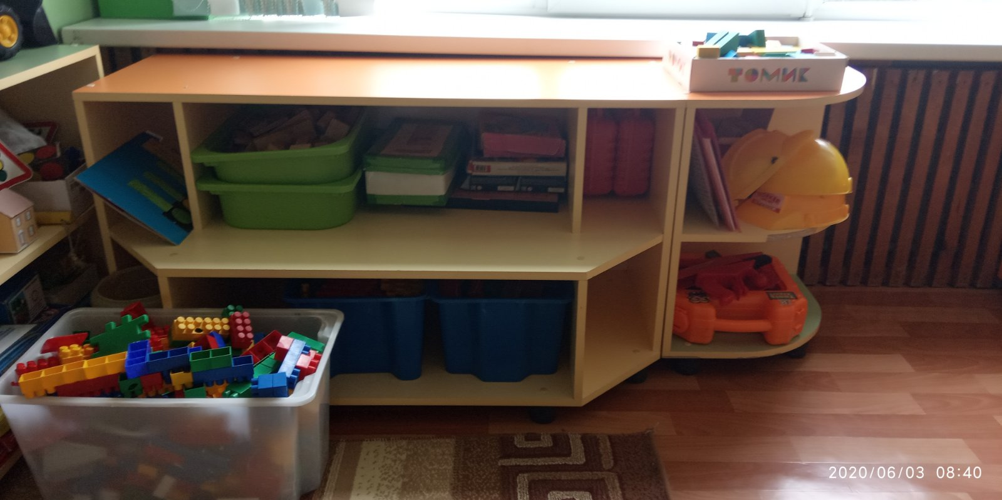
До внедрения проекта

Slide 8
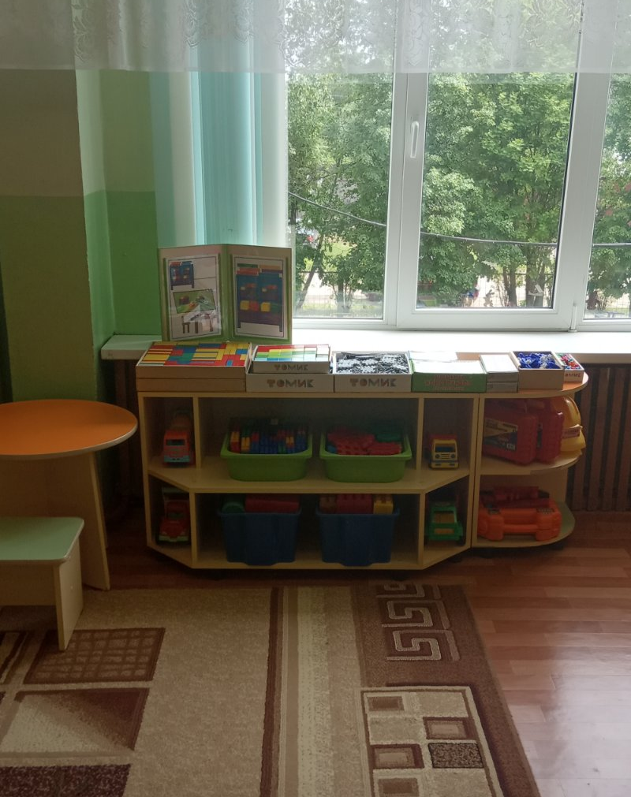
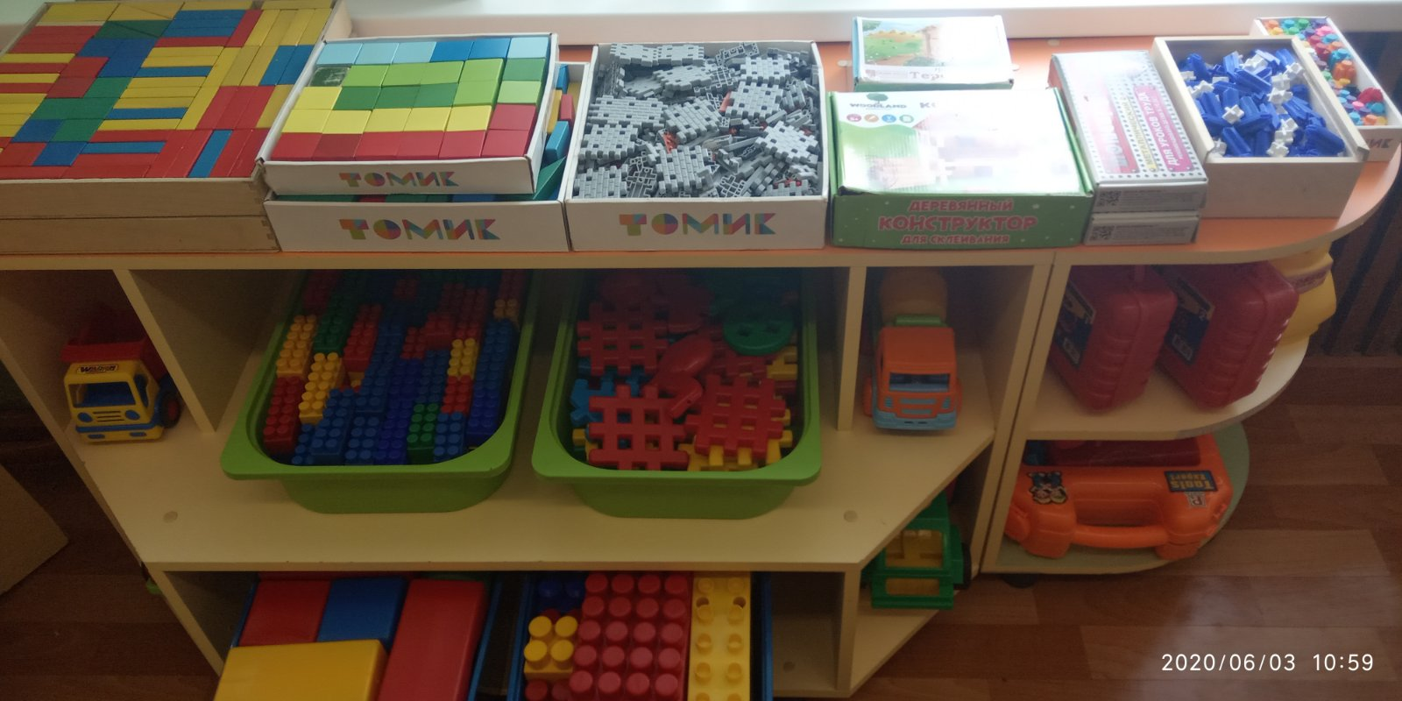
После внедрения проекта

